Slide 1
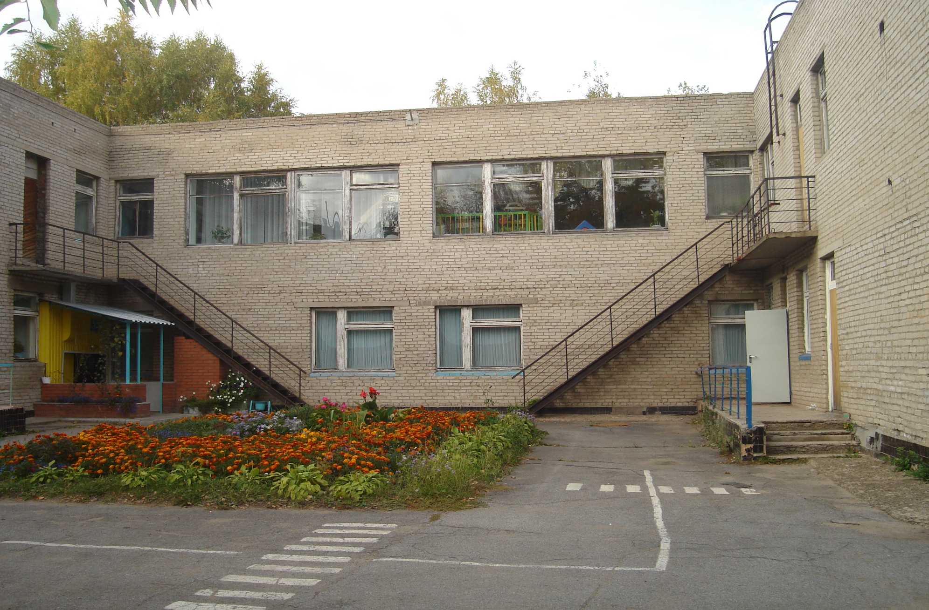
Управление образованием администрации Кировского района г. Новосибирска МКДОУ г.Новосибирска «Детский сад № 195 комбинированного вида»

Slide 2
Речевое развитие дошкольников посредством проектного метода

Slide 3
Должность –воспитатель первой квалификационной категории Стаж педагогической деятельности - 20 лет
Яловенко
Татьяна Анатольевна

Slide 4
Целевые ориентиры на тапе завершения дошкольного образования:
- Ребенок достаточно хорошо владеет устной речью, может выражать свои мысли и желания, может использовать речь для выражения своих мыслей, чувств и желаний, построения речевого высказывания в ситуации общения, может выделять звуки в словах, у ребенка складываются предпосылки грамотности
глава IV пункт 4.6

Slide 5
Образовательная область
«Речевое развитие»
Ознакомление с художественной литературой
Развитие речи

Slide 6
Люди перестают мыслить, когда перестают читать. Д.Дидро
Общение с книгой —
высшая и незаменимая форма
интеллектуального развития человека.
Твардовский А.Т.
Учите ребенка облекать свои мысли в наилучшую форму. Идеальными образцами такой формы служат художественные произведения, как народные, так и авторские.
К.Д.Ушинский

Slide 7
Проектная деятельность в ДОУ – это способ организации педагогического процесса, основанный на сотрудничестве педагога и воспитанника, взаимодействии с окружающей средой, поэтапная практическая деятельность по достижению поставленной цели

Slide 8
Дети:
Развивать интерес к художественной литературе, совершенствовать навык слушания художественных произведений.
Формировать умение высказывать своё отношение к прочитанному, к поступкам. Воспитывать способность воспринимать красоту художественного произведения; любви к прекрасному, доброму, справедливому.
Продолжать знакомить с жанровыми особенностями сказок, рассказов, стихотворений.
Продолжать формировать навык выразительного чтения стихов.
Совершенствовать навык пересказа, развивать связную речь.

Slide 9
Родители:
Формировать детско-родительские отношения за счет культуры домашнего чтения.
Повышать педагогическую культуру родителей.
Расширять поле активного общения с семьёй через совместную деятельность.
Содействовать развитию отношений между семьями воспитанников.
Повысить активность участия в совместных проектах.

Slide 10
Педагоги:
Повышение педагогической компетентности в области методики приобщения дошкольников к художественной литературе
Внедрение новых форм организации детской деятельности на основе ФГОС.

Slide 11
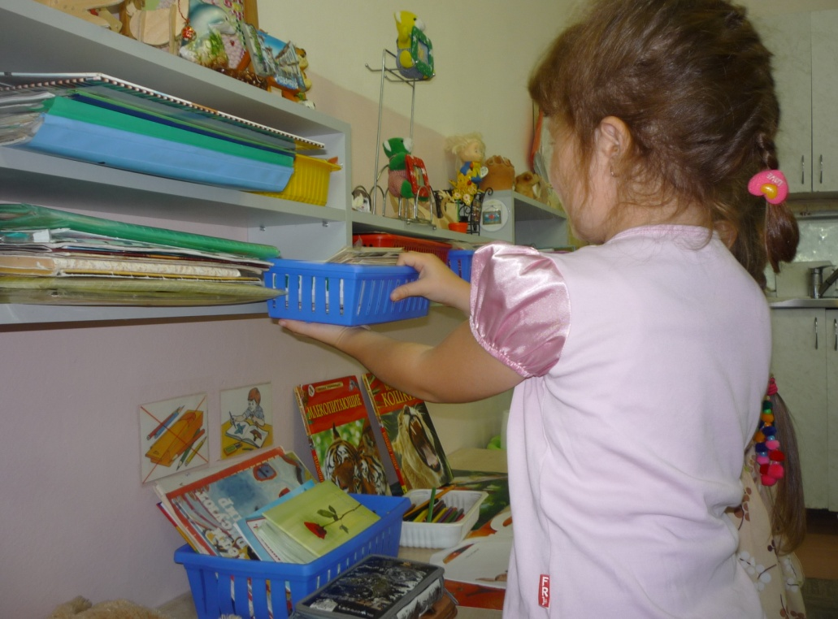
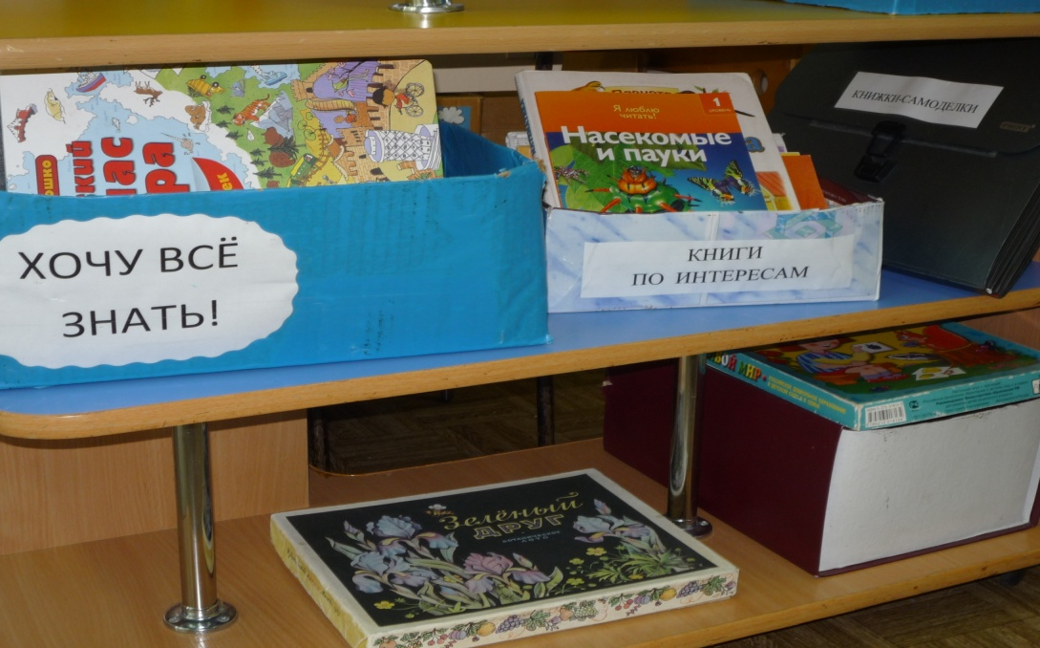
Требования к развивающей предметно —пространственной среде
Развивающая предметно – пространственная среда должна быть содержательной – насыщенной, трансформируемой, полифункциональной, вариативной, доступной и безопасной.
глава III пункт 3.3.4.

Slide 12
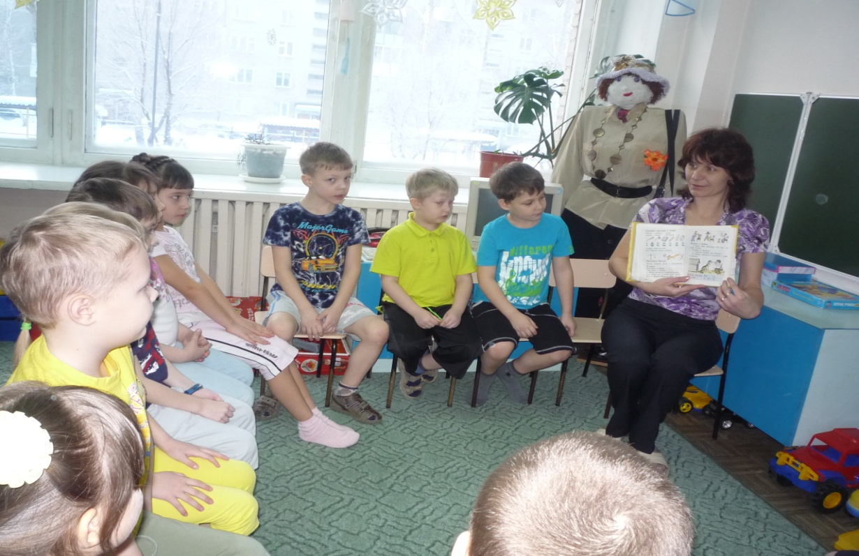
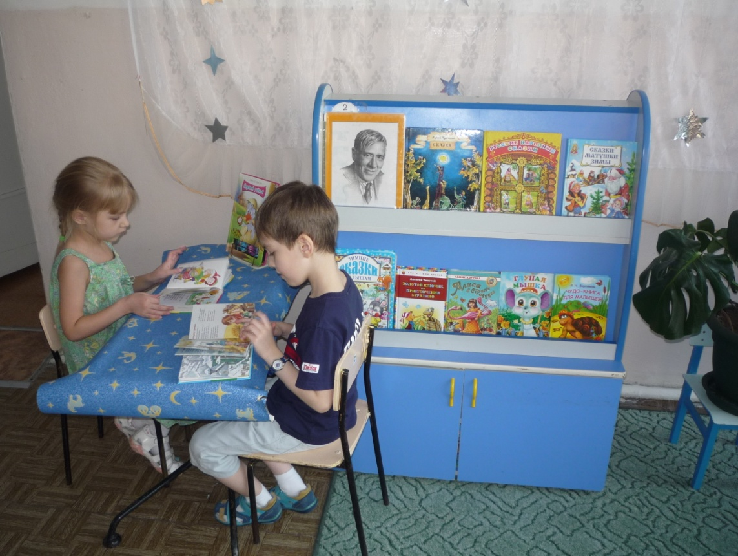
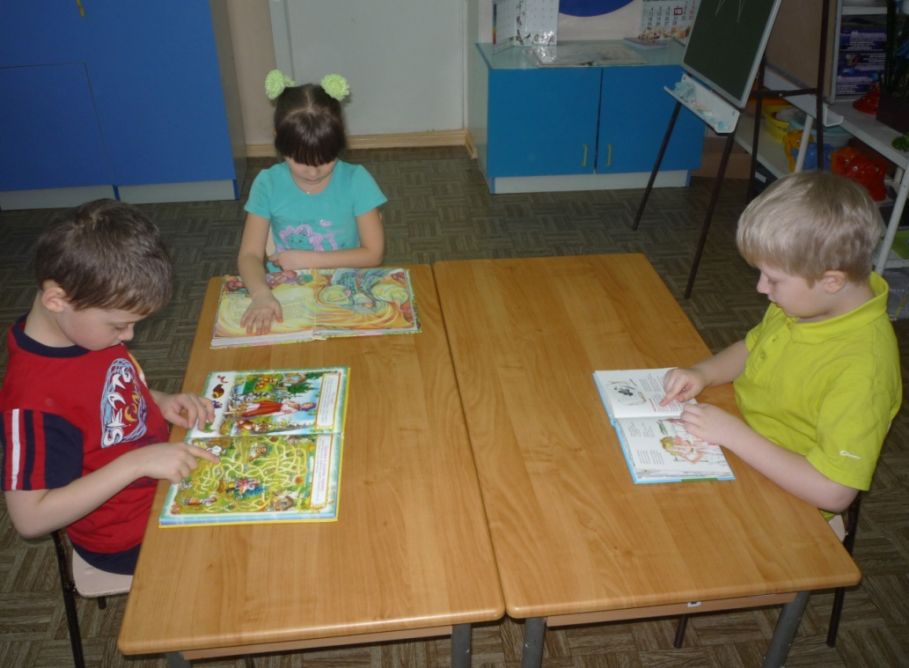

Slide 13
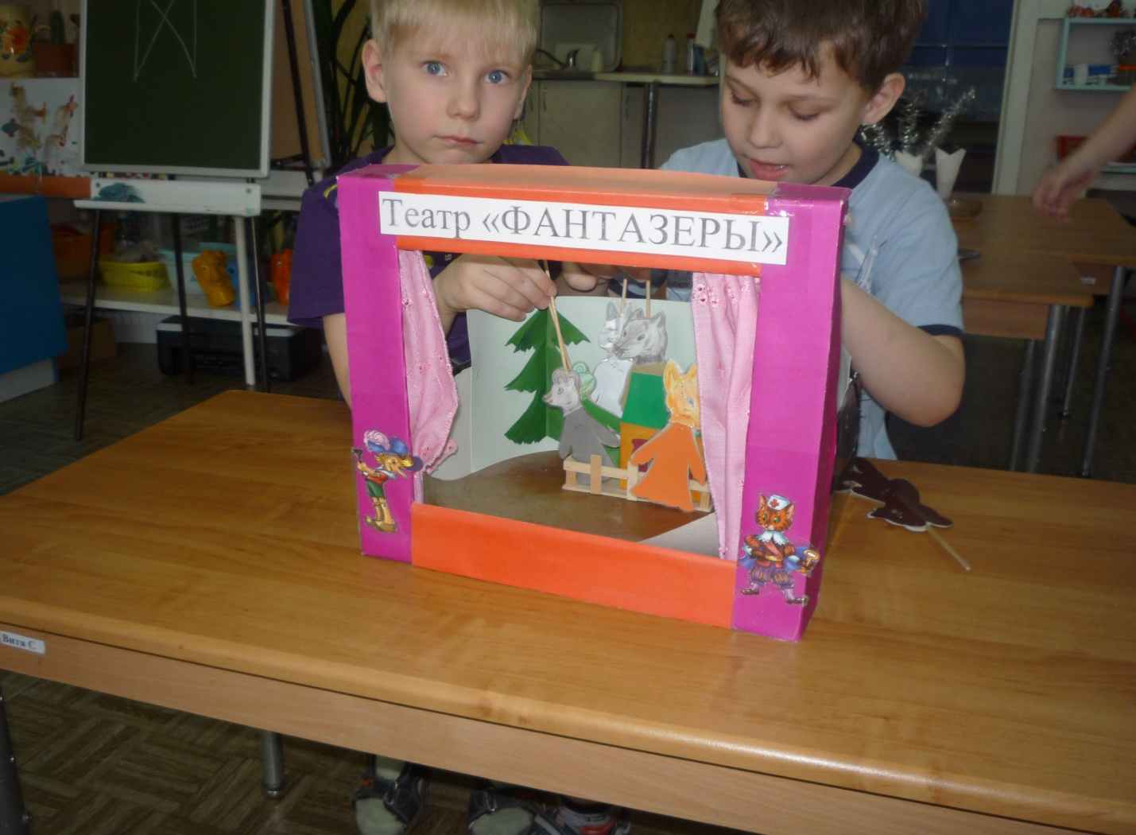
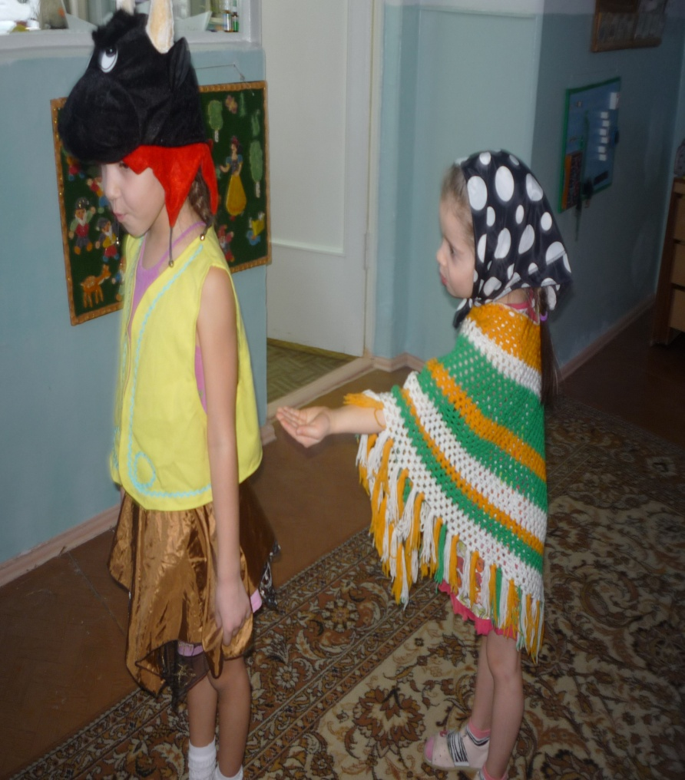
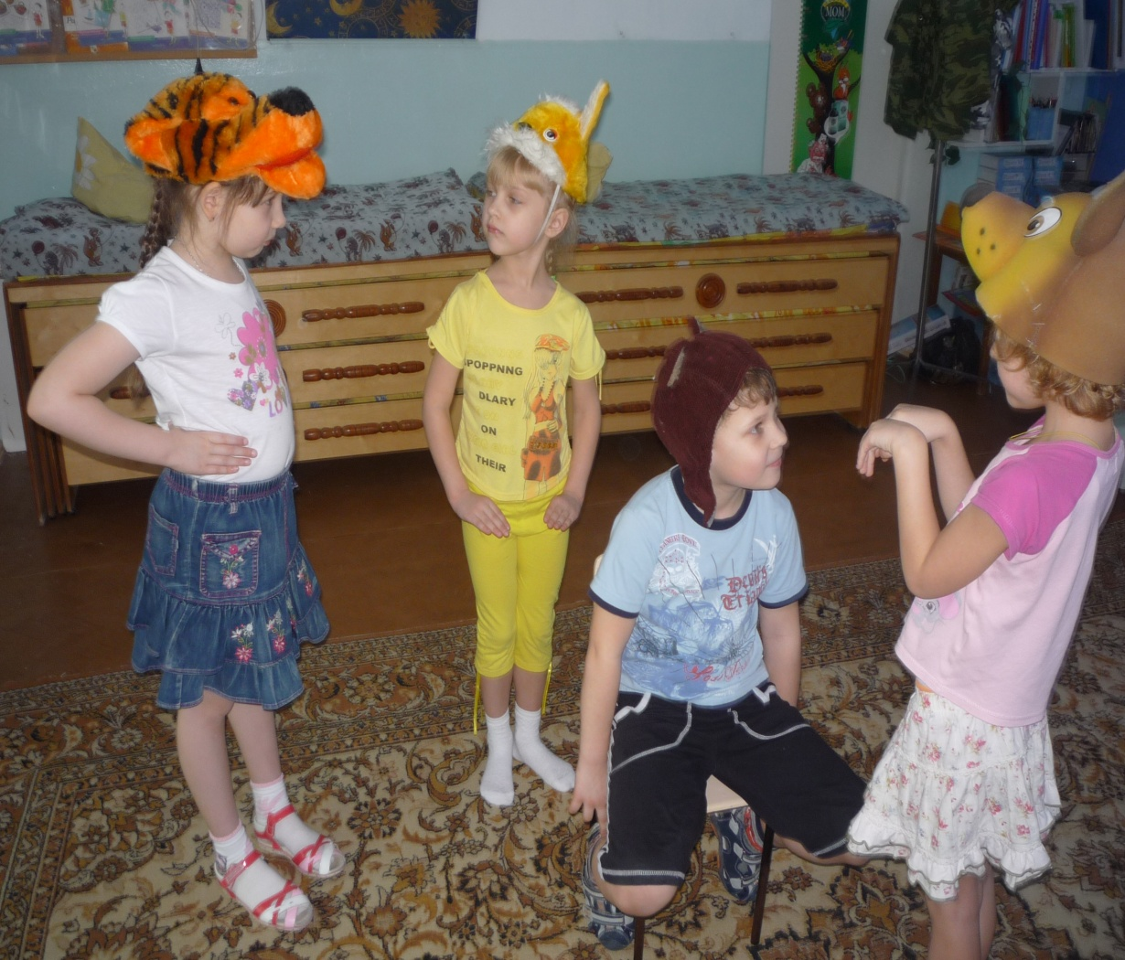
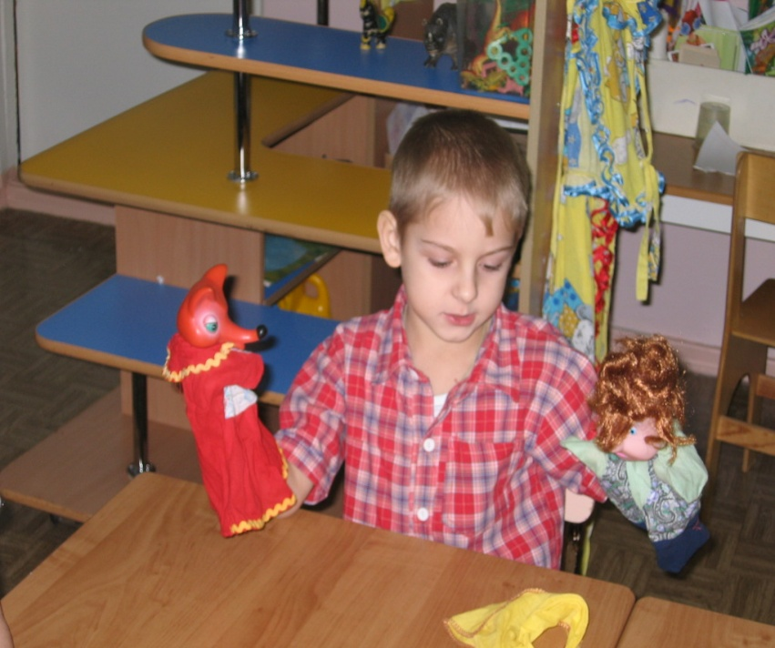

Slide 14
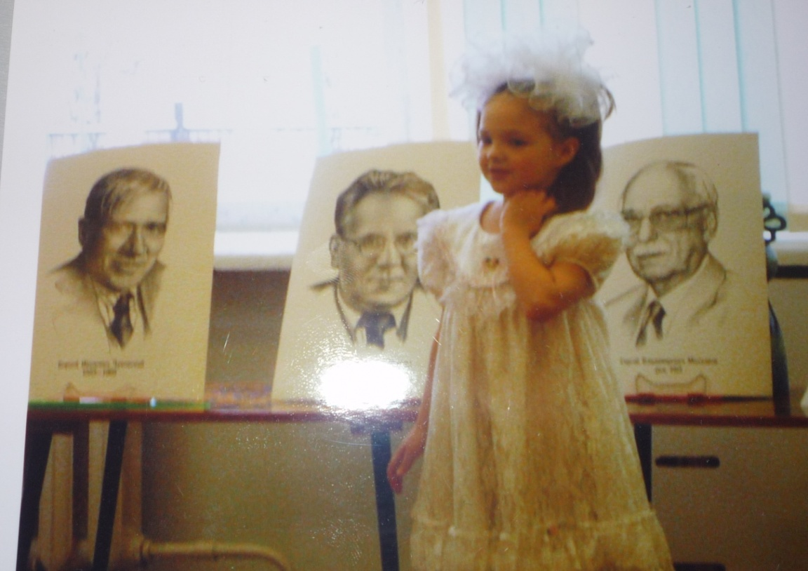
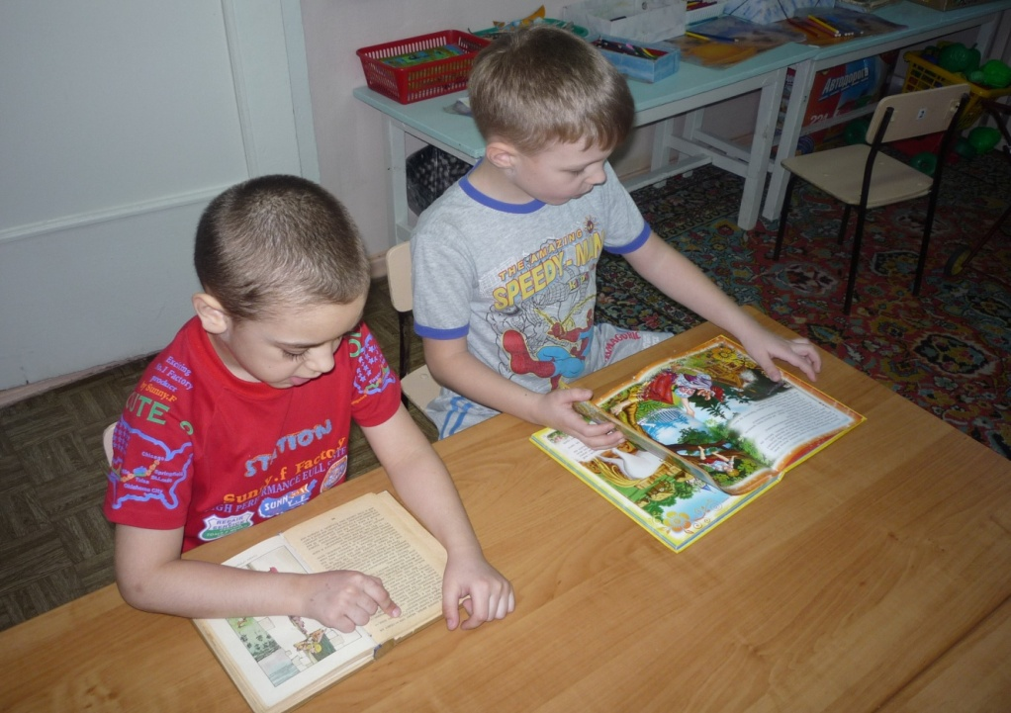
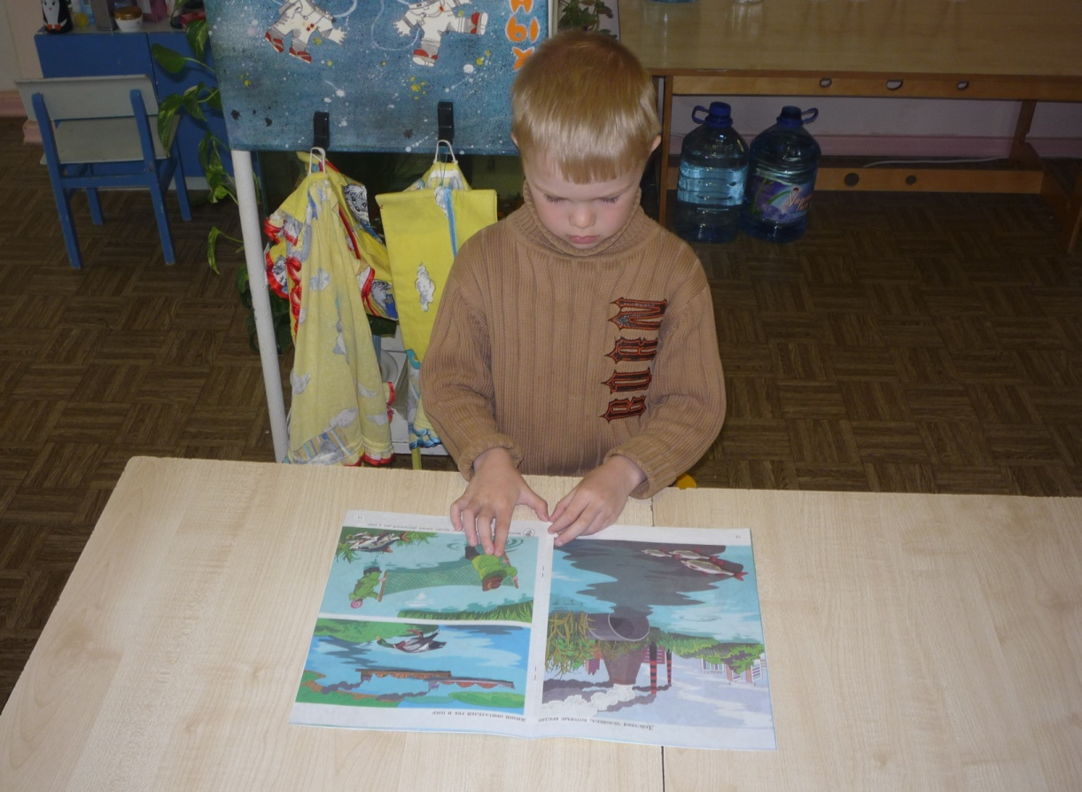

Slide 15
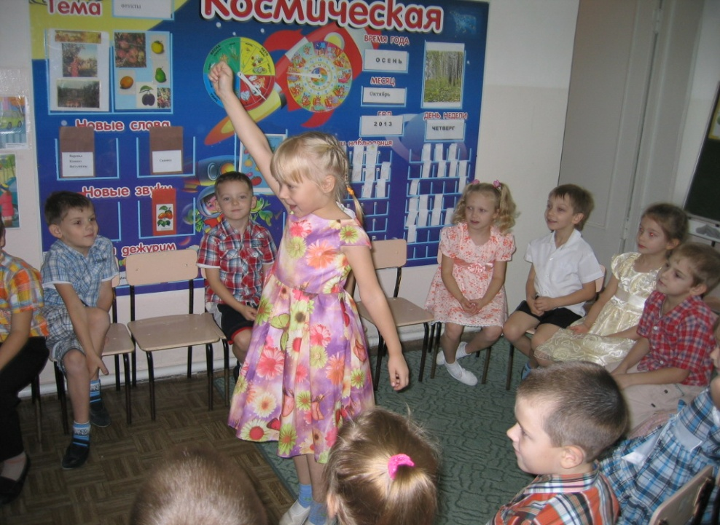
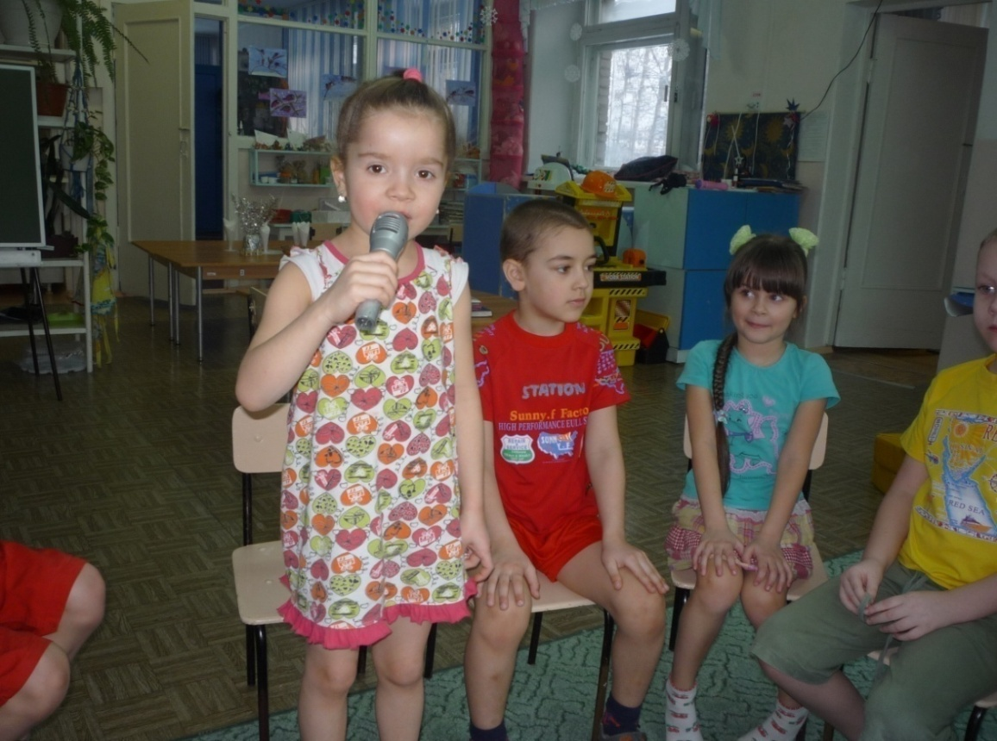
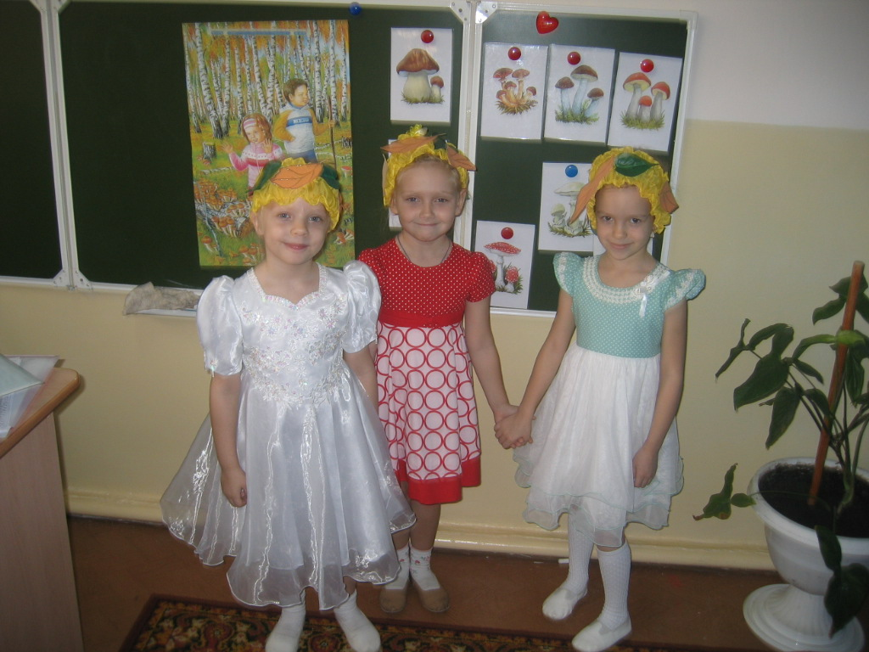

Slide 16
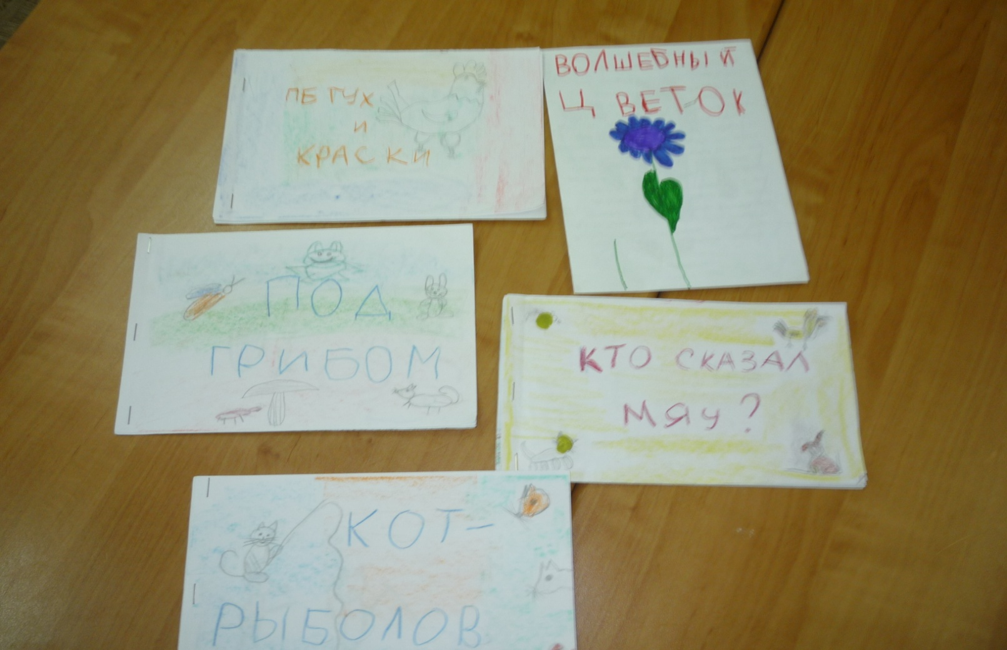
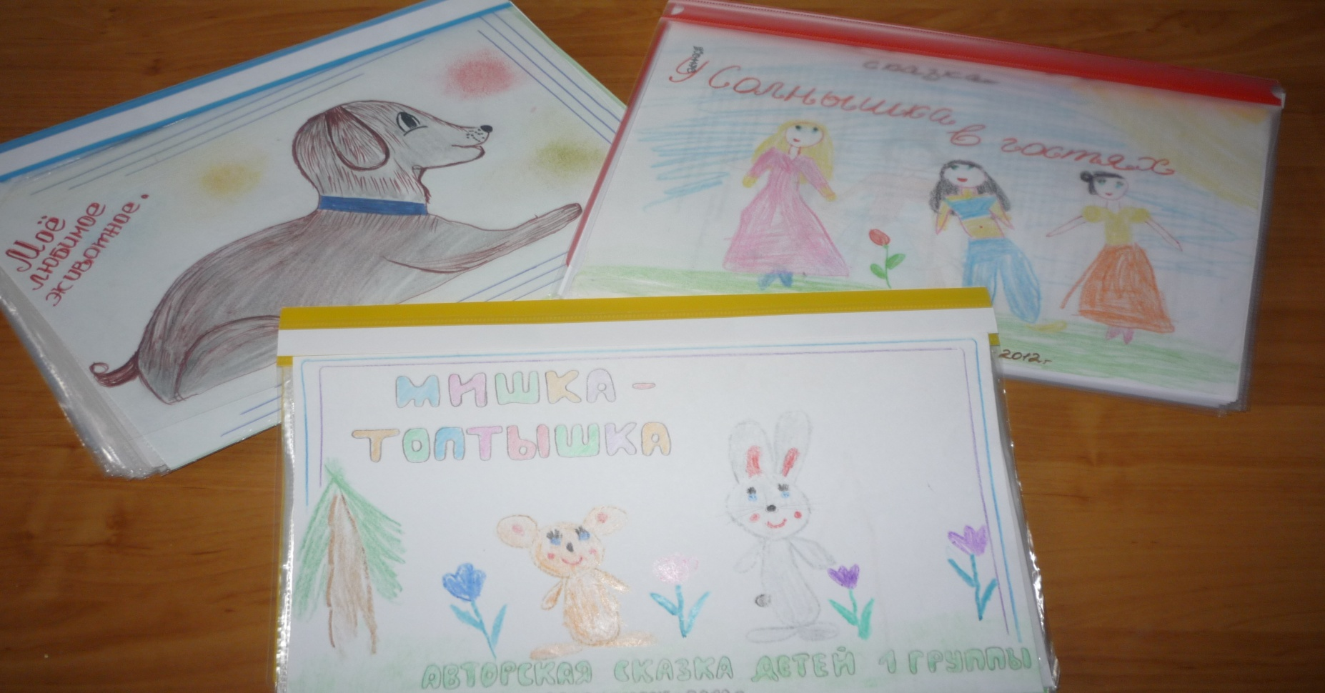

Slide 17
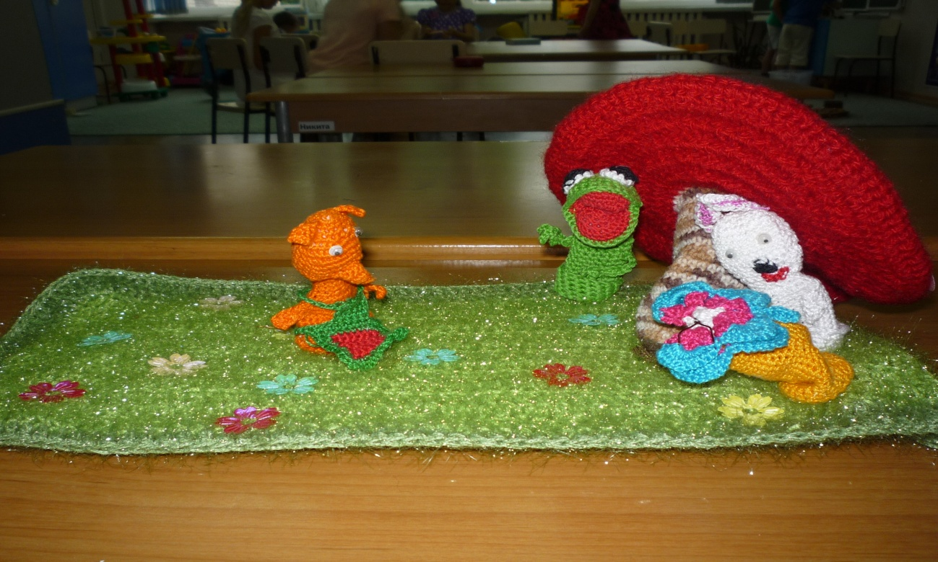
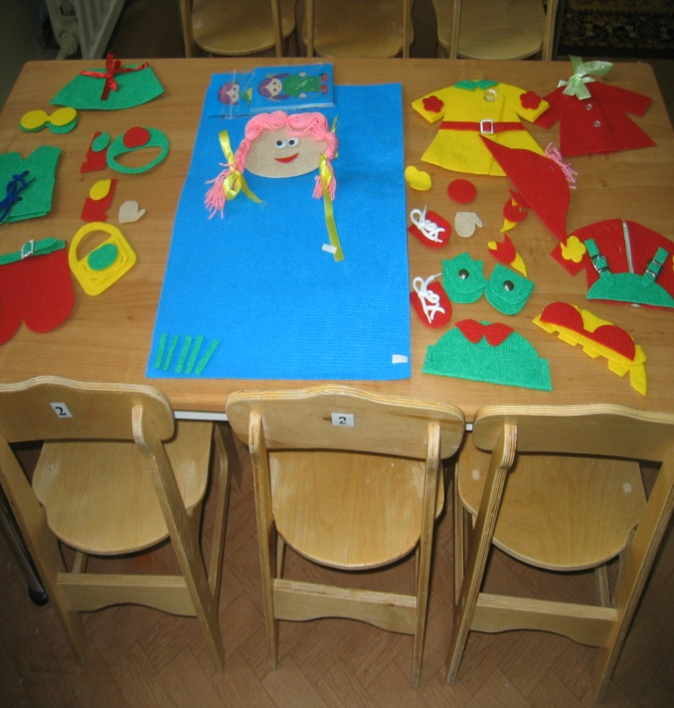
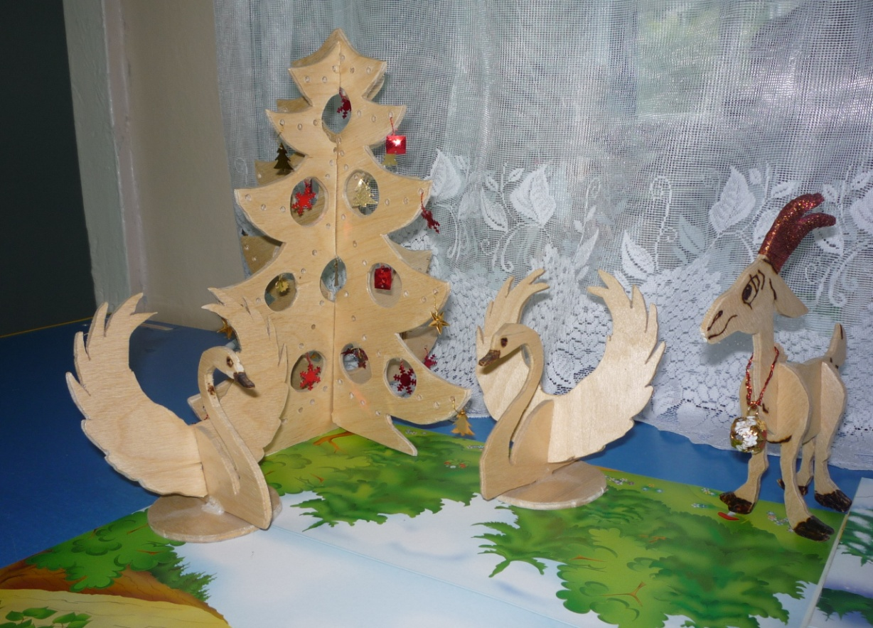
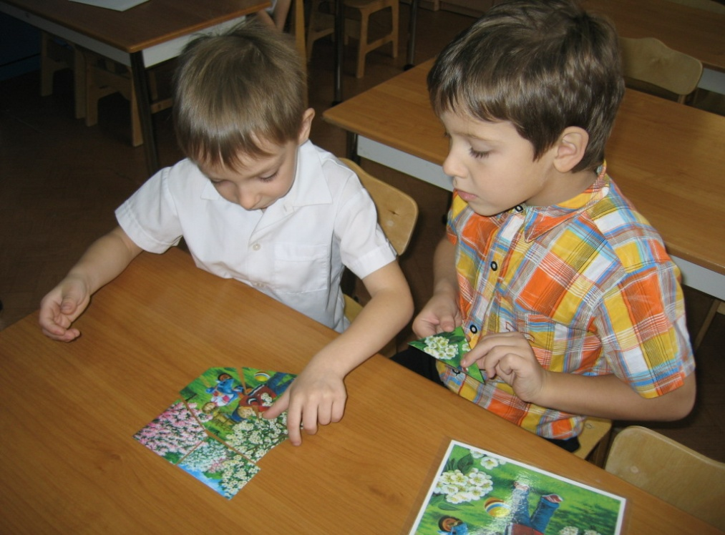

Slide 18
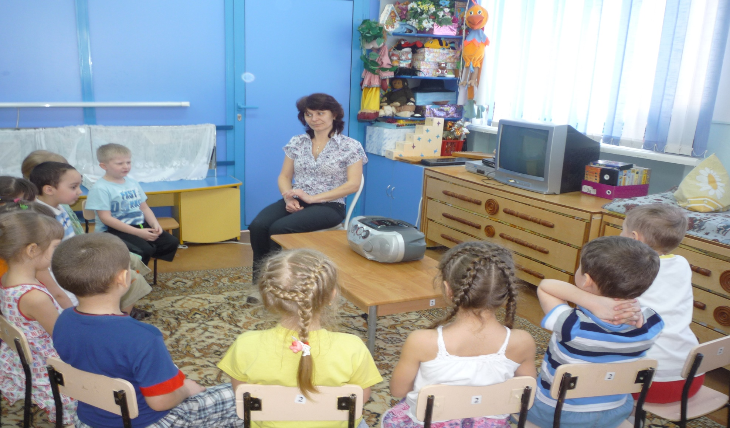

Slide 19
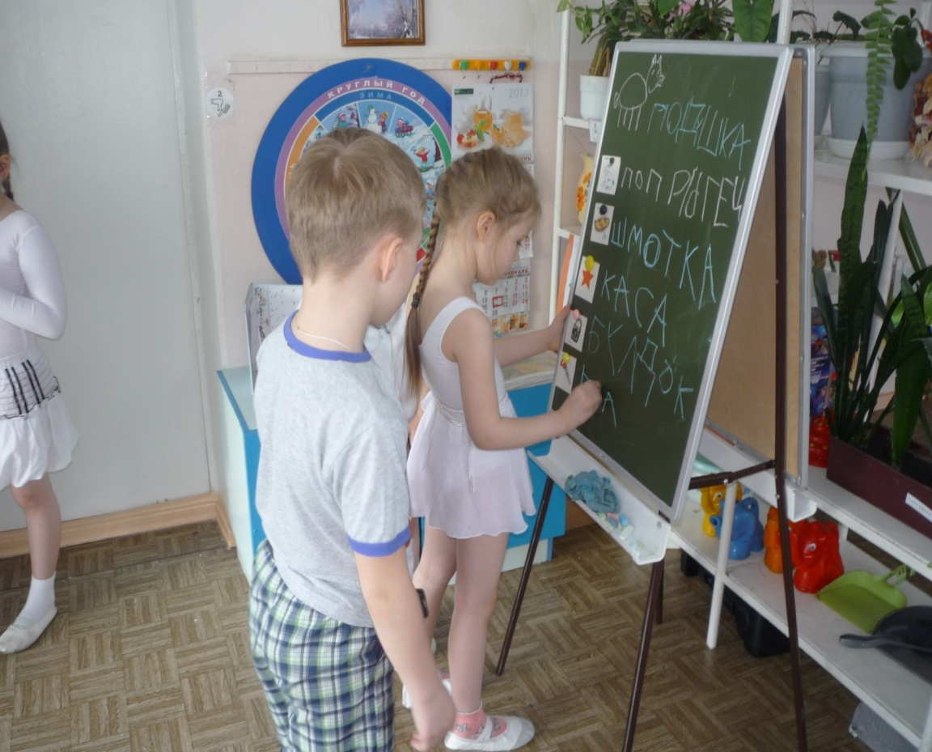
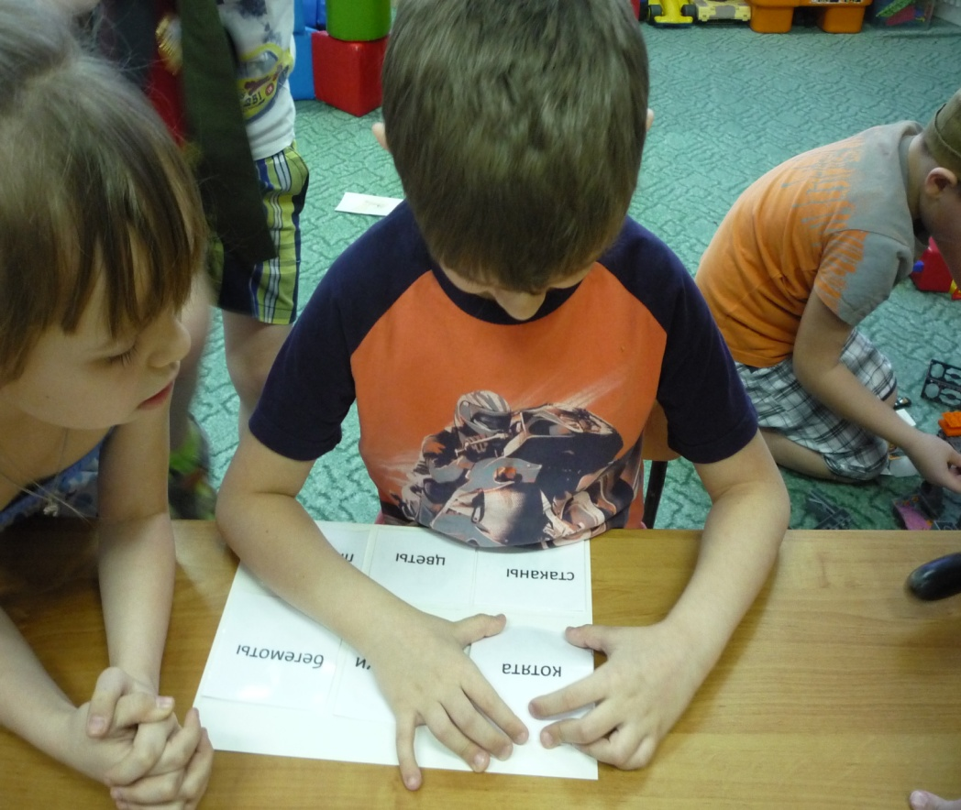
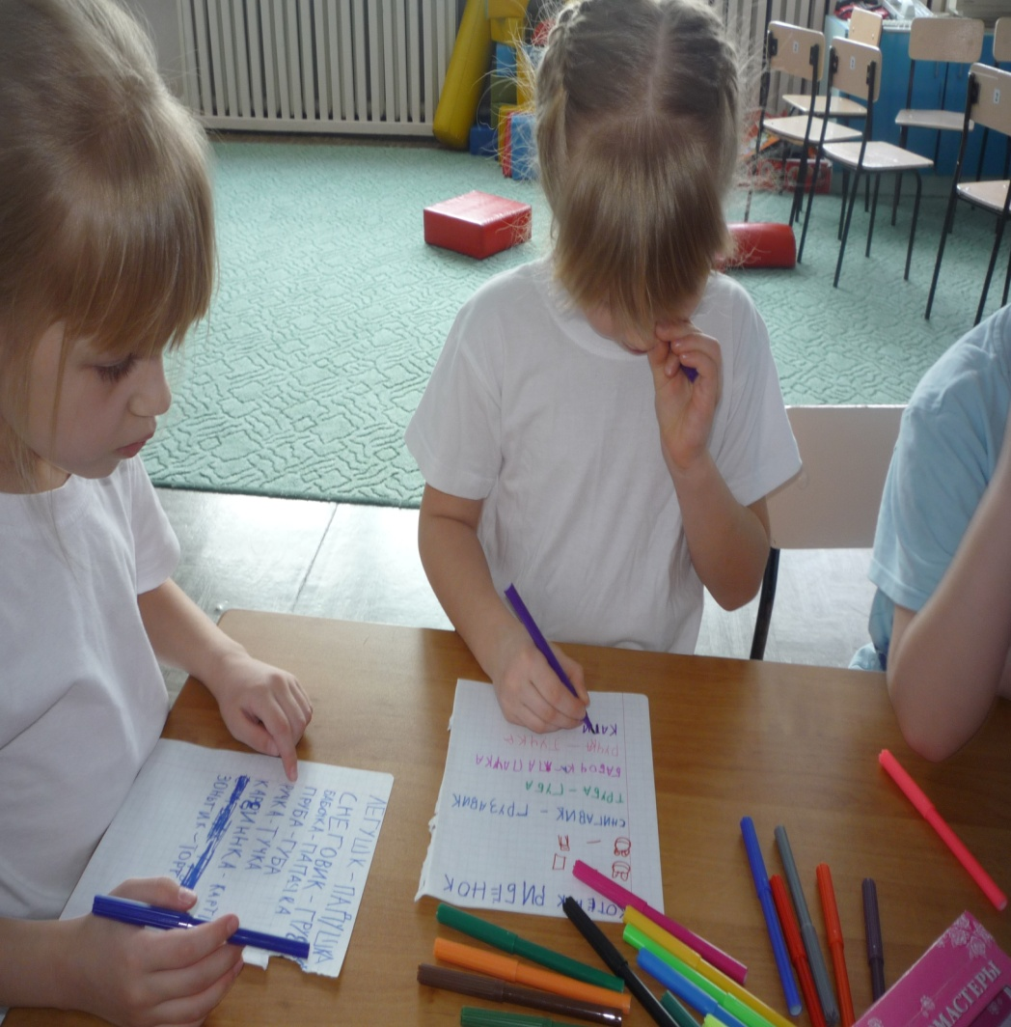

Slide 20
РЕАЛИЗАЦИЯ ПРОЕКТА
СПЕЦИАЛИСТЫ
ДЕТСКОГО САДА
ДЕТИ
РОДИТЕЛИ
учитель-логопед;
музыкальный руководитель;
воспитатель по изобразительной деятельности;
воспитатель по физическому развитию

Slide 21
Учитель-логопед
Музыкальный
руководитель

Slide 22
воспитатель
по изобразительной
деятельности
воспитатель по физическому развитию

Slide 23
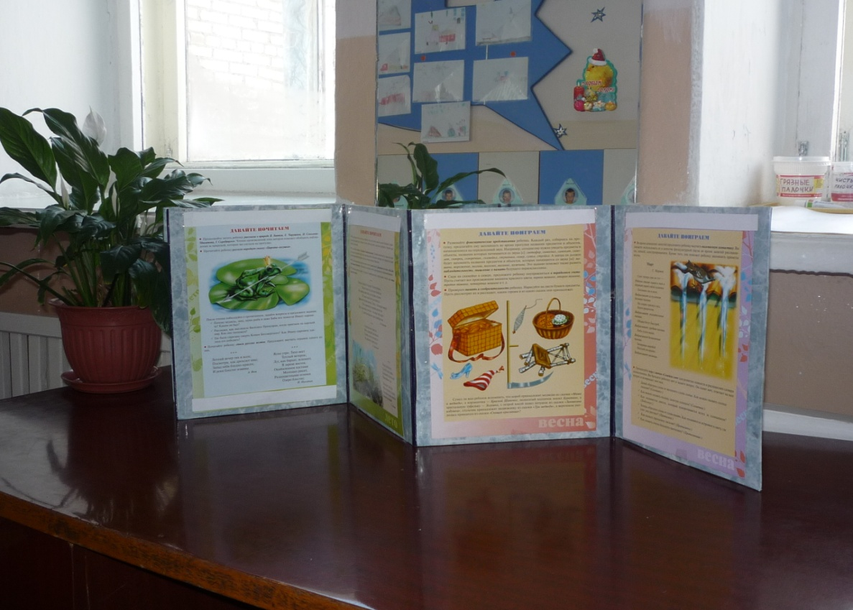
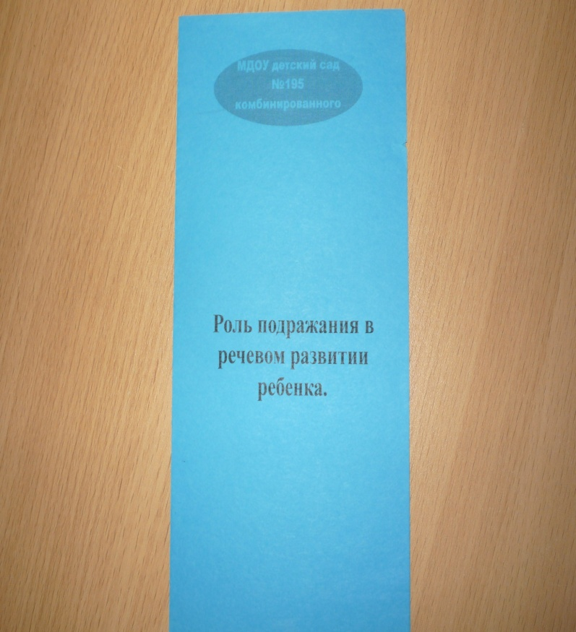
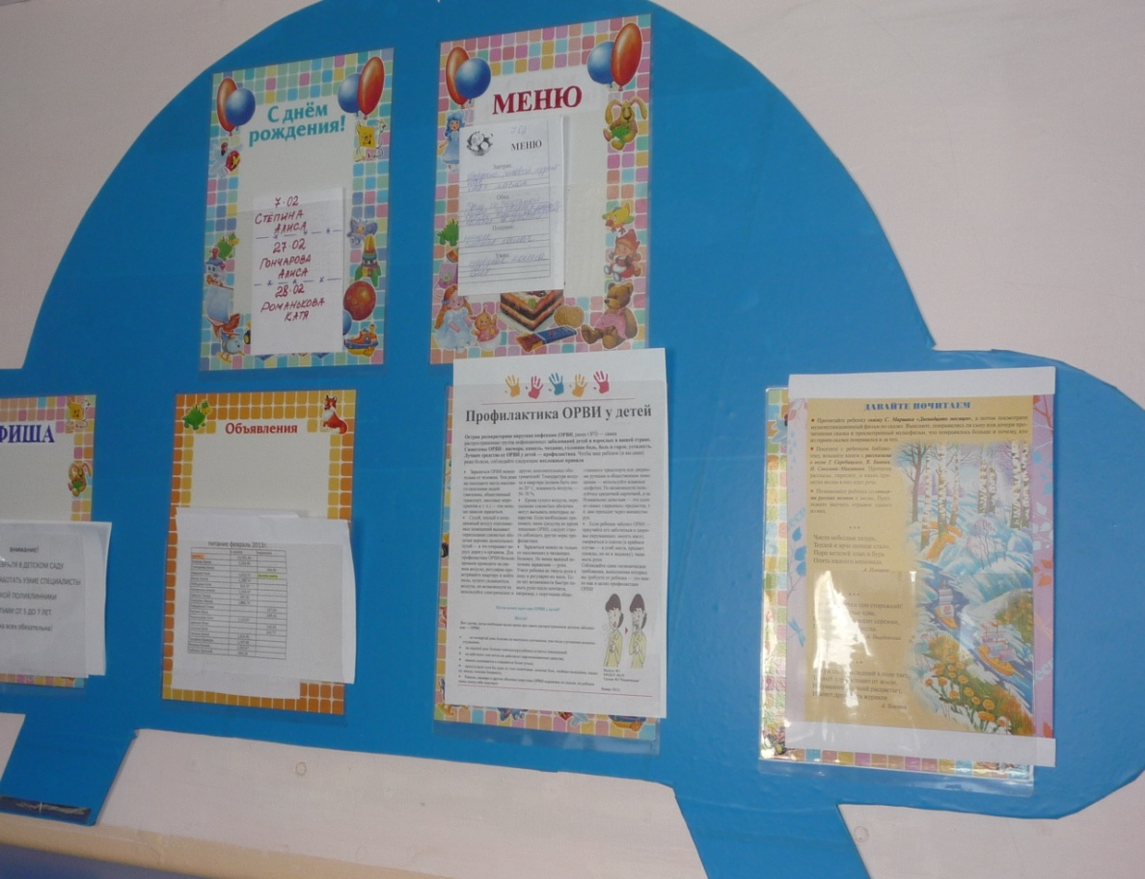
Работа с родителями

Slide 24
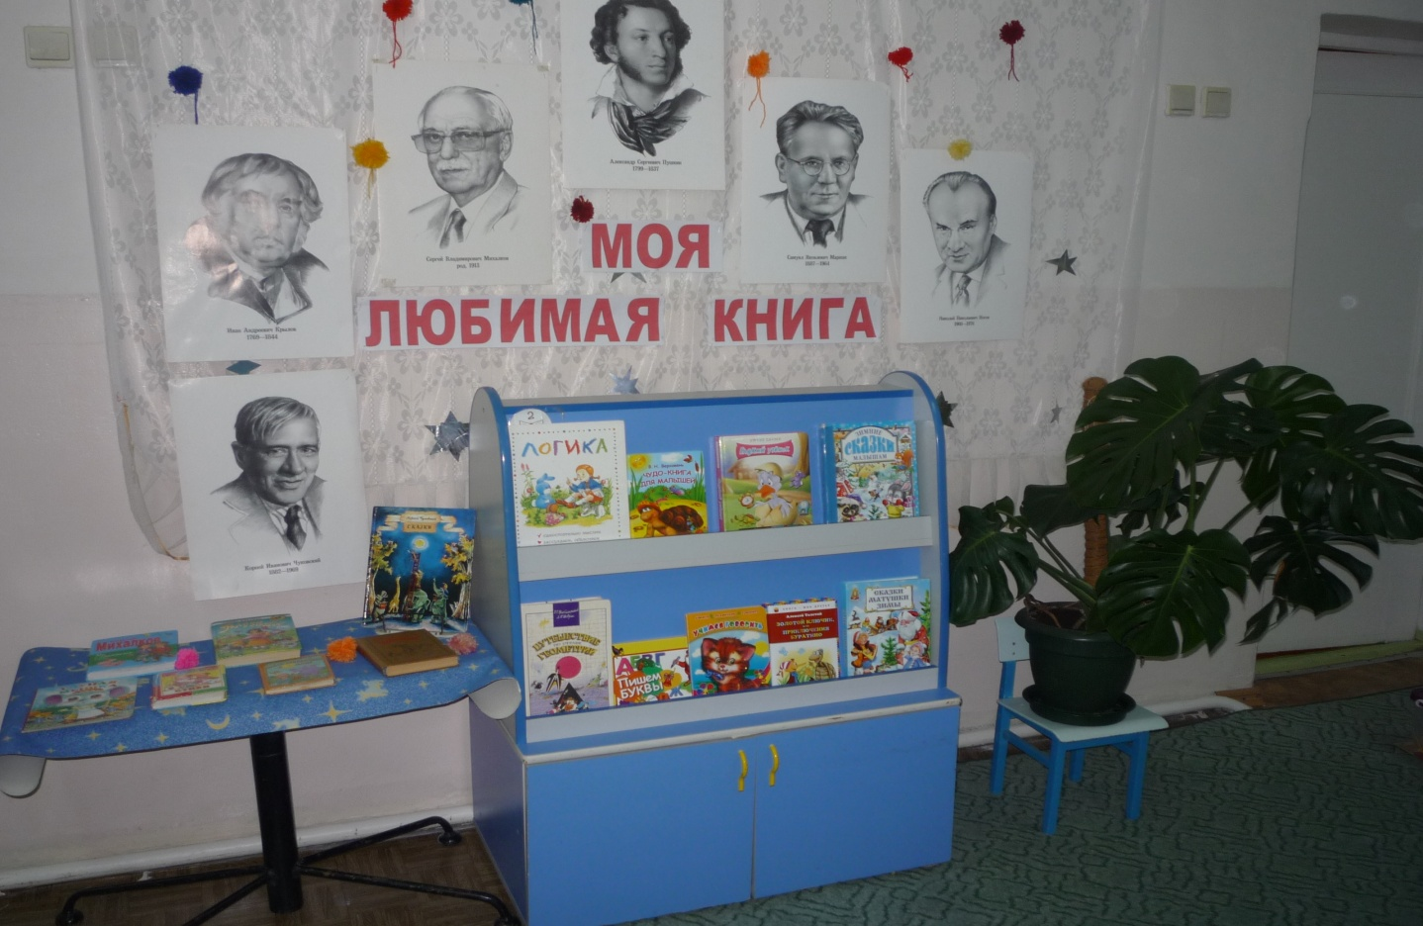
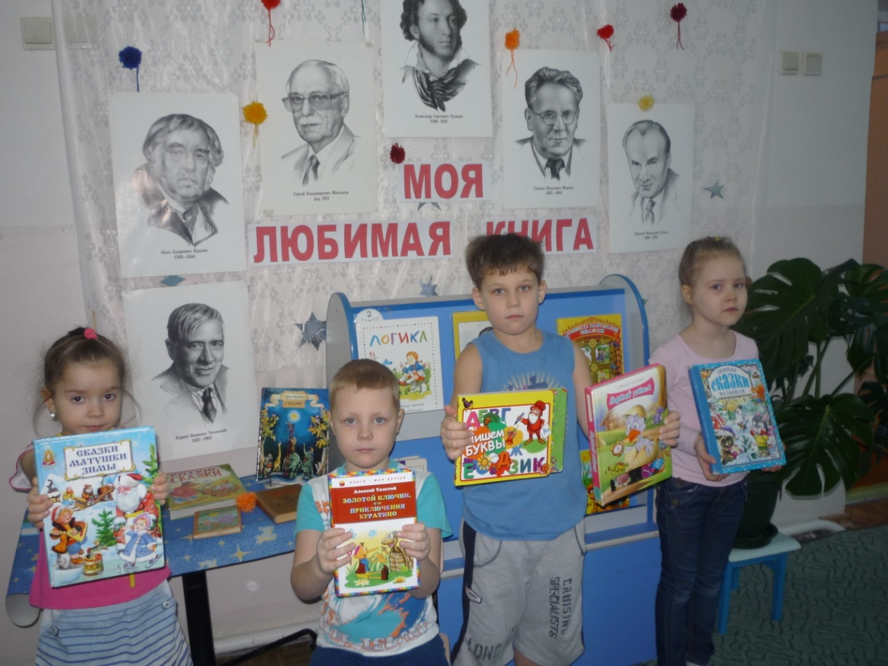

Slide 25
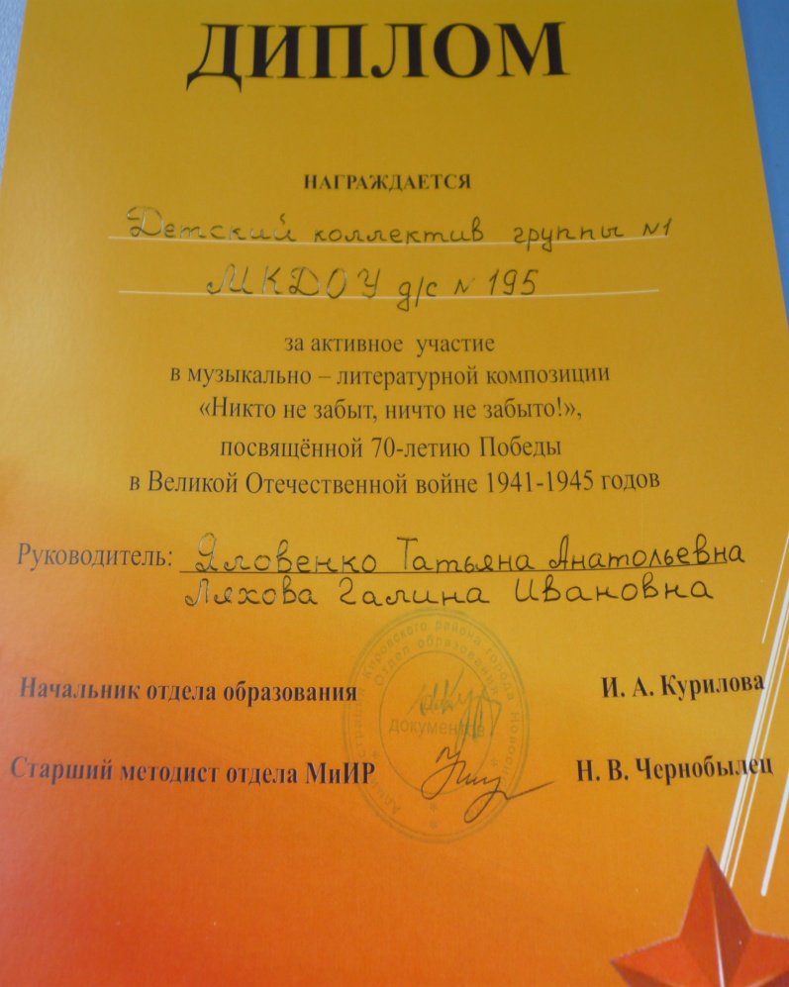
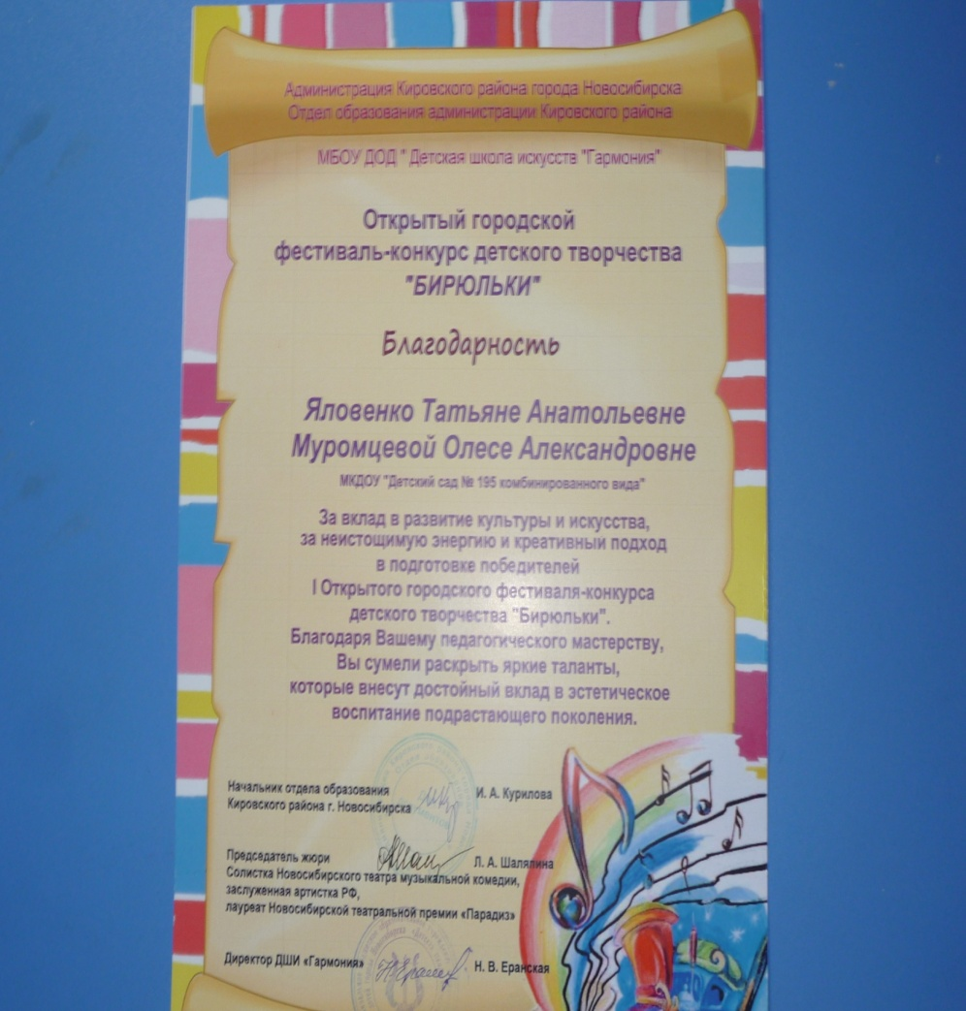
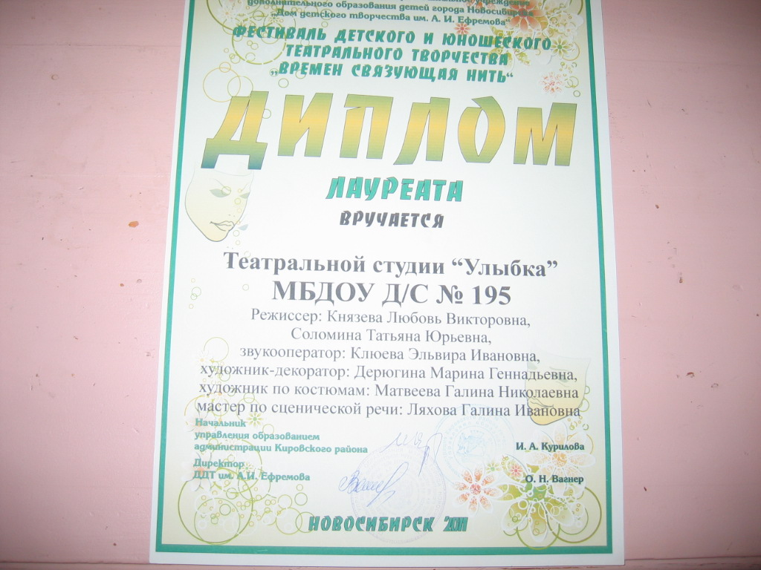

Slide 27
Спасибо за внимание!
ПРИГЛАШАЕМ К СОТРУДНИЧЕСТВУ
Наш адрес :
г.Новосибирск -106
улица им. Зорге , д. 44/1
Телефон: 342-04-61
Электронный адрес:ds_195_nsk@nios.ru

